Slide 1
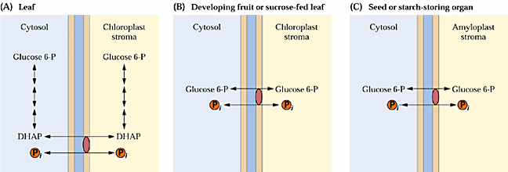
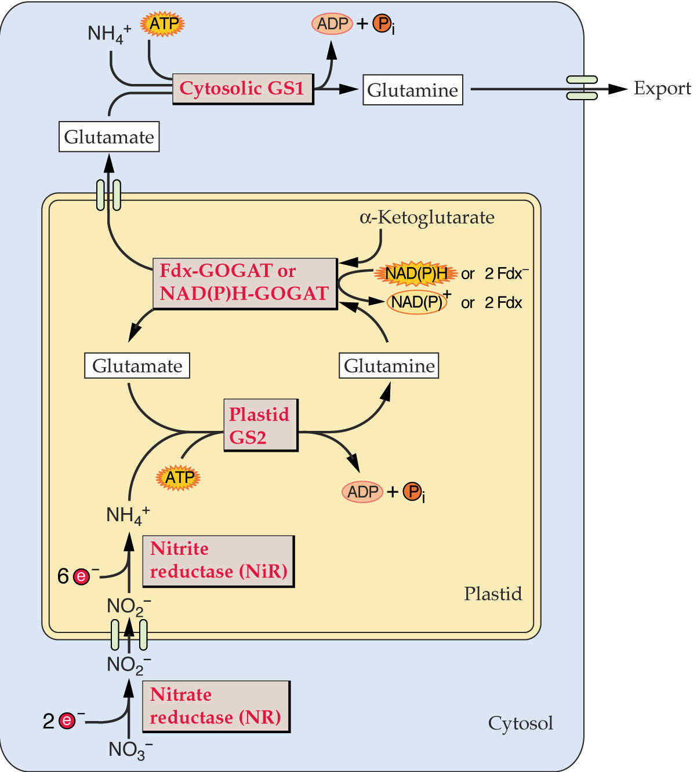
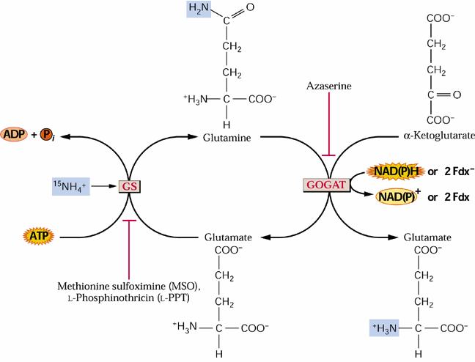
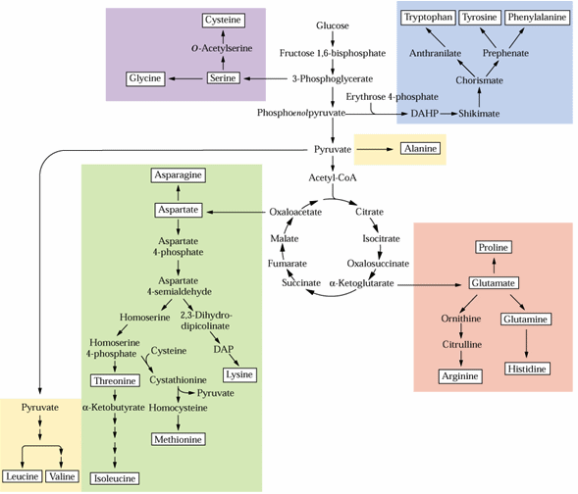
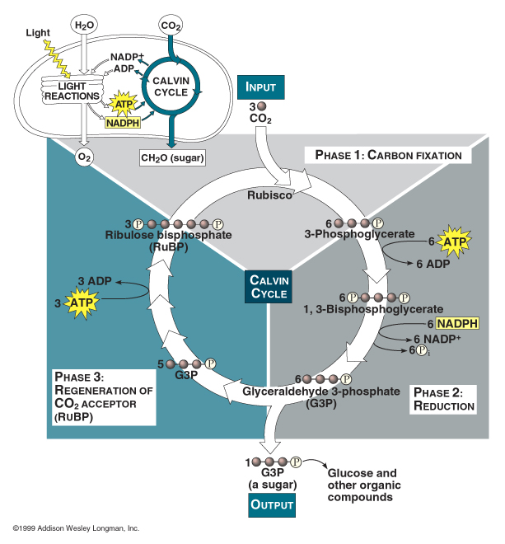

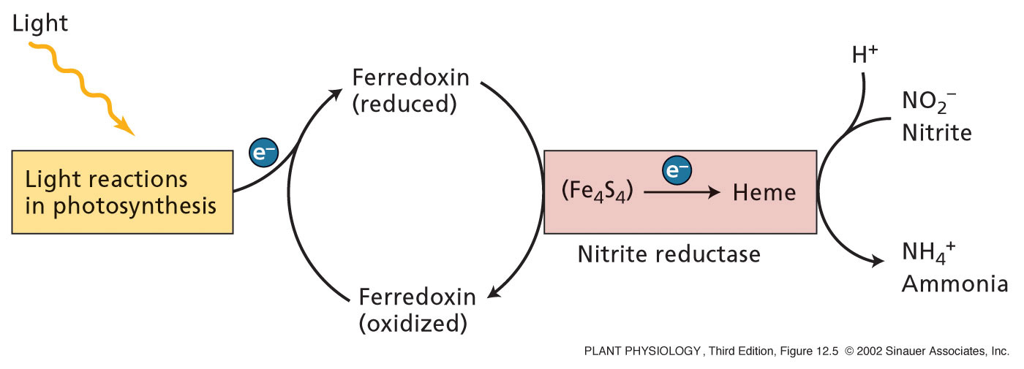
Cómo estudiar el metabolismo vegetal?
Algunas ideas de Integración y repaso
Mapas,
Mapas,
Mapas!

Slide 2
Cuál es el sentido de hacer y estudiar mapas (metabólicos)?
Del Rigor en la Ciencia
Minicuento
Jorge Luis Borges
En aquel Imperio, el Arte de la Cartografía logró tal Perfección que el mapa de una sola Provincia ocupaba toda una Ciudad, y el mapa del Imperio, toda una Provincia. Con el tiempo, estos Mapas Desmesurados no satisficieron y los Colegios de Cartógrafos levantaron un Mapa del Imperio, que tenía el tamaño del Imperio y coincidía puntualmente con él.
Menos Adictas al Estudio de la Cartografía, las Generaciones Siguientes entendieron que ese dilatado Mapa era Inútil y no sin Impiedad lo entregaron a las Inclemencias del Sol y los Inviernos. En los desiertos del Oeste perduran despedazadas Ruinas del Mapa, habitadas por Animales y por Mendigos; en todo el País no hay otra reliquia de las Disciplinas Geográficas.
Suárez Miranda, Viajes de Varones Prudentes, Libro Cuarto, Cap. XLV, Lérida, 1658.

Slide 3
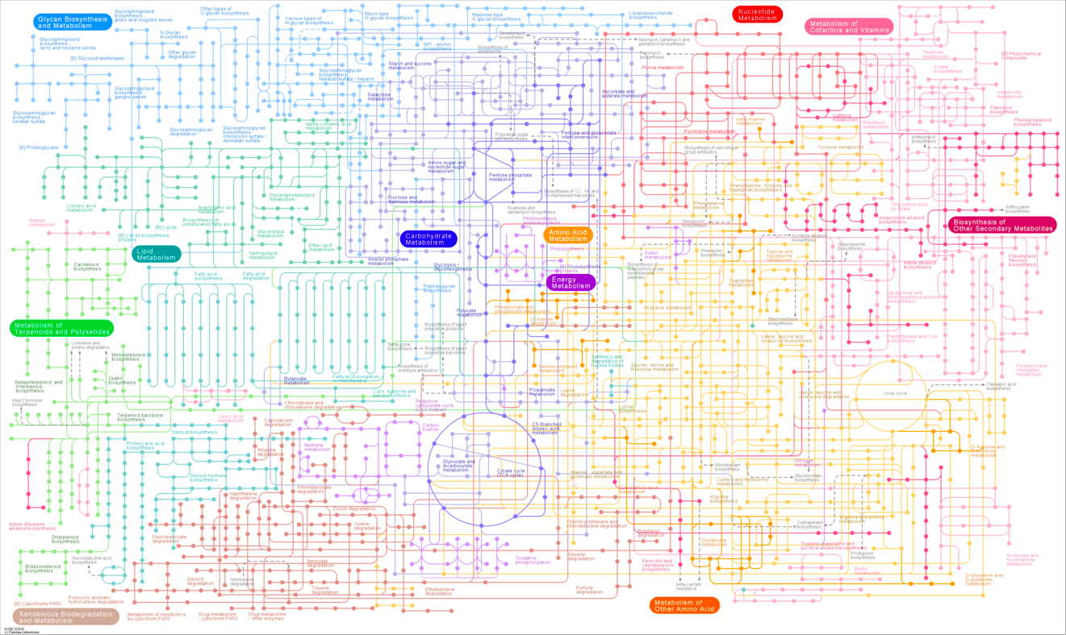
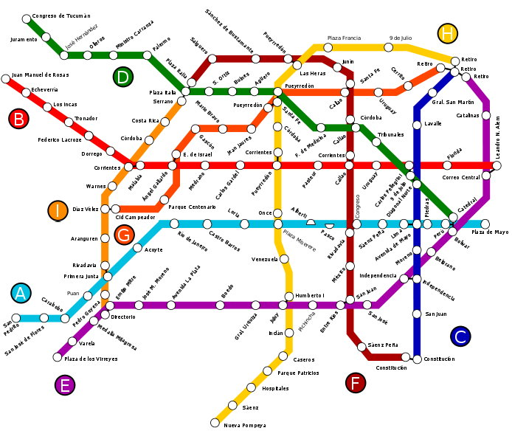
Cuál es el sentido de hacer y estudiar mapas (metabólicos)?
Respuesta 1
Representar la realidad,
reproducir la realidad
Respuesta 2
Disponer de una herramienta
para tomar decisiones

Slide 4
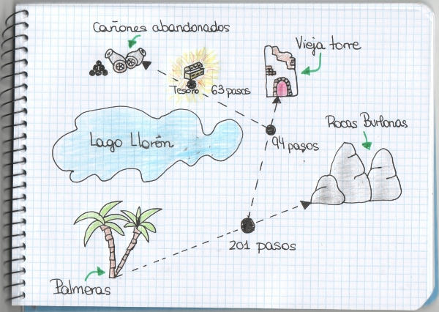

Lectura Recomendada: Funes, el memorioso. J.L. Borges
“Pensar es olvidar diferencias, es generalizar, abstraer.”

Slide 5
KEGG Pathway Maps (Mapas Metabólicos)
www.genome.jp/kegg/pathway.html

Slide 6
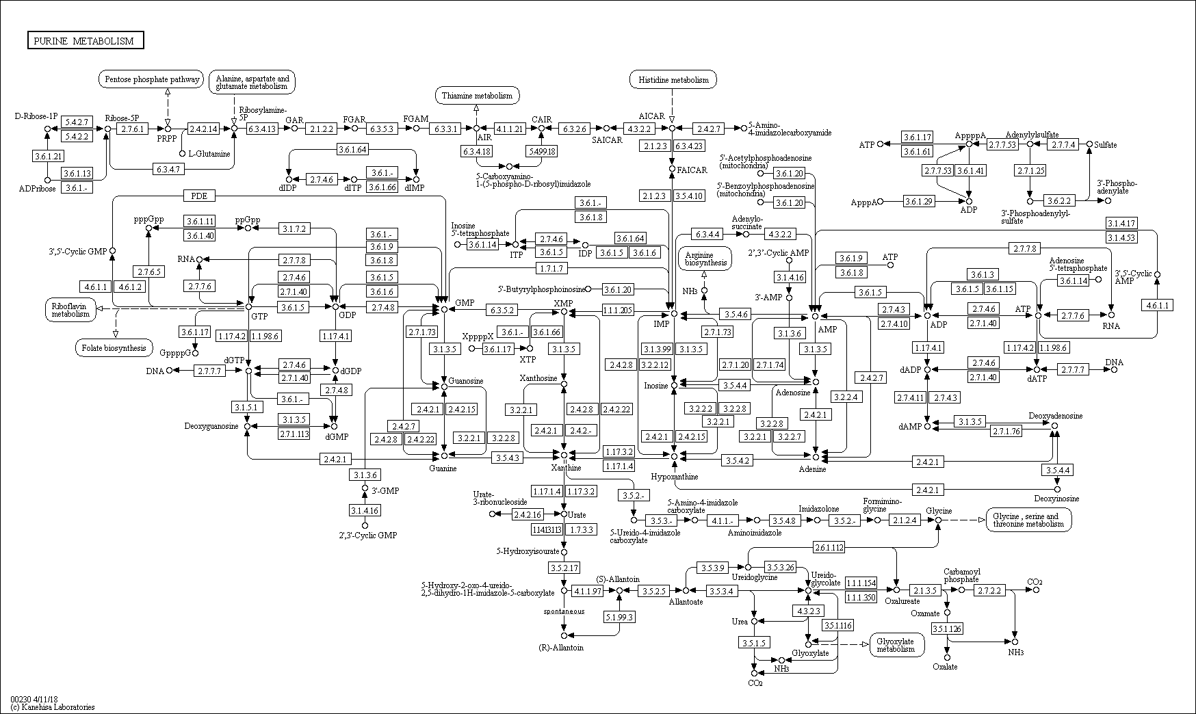
KEGG Pathway Maps – Map 0230-
www.genome.jp/kegg/pathway.html

Slide 7
KEGG Pathway Maps – Map 0230-
www.genome.jp/kegg/pathway.html

Slide 8
Algunas fuentes útiles para obtener información detallada
KEGG Pathway Maps
www.genome.jp/kegg/pathway.html
National Center for Biotechnology
https://www.ncbi.nlm.nih.gov/
TAIR –The Arabidopsis Information resource
https://www.arabidopsis.org/
Arabidopsis eFP Browser
http://bar.utoronto.ca/efp/cgi-bin/efpWeb.cgi

Slide 9
Que son las Disciplinas “Omicas”?
Genómica Genomas
Transcriptomica Transcriptomas
Proteomica Proteomas
Metabolomica Metabolomas
Fosforilomica Fosforoma

Slide 10
Preguntas basicas de las “Omicas”?
En que tipo de células, tejidos y órganos se expresa este gen?
En que compartimientos (o membranas) subcelulares esta
localizado el producto (proteína) de este gen?
Con que otros componentes celulares
interactúan físicamente las proteinas?
(interactoma)
Como podemos conocer su función en la planta?
(genómica funcional)

Slide 11
Podremos construir una planta virtual? Sería útil?
The Virtual Plant Project
Katari MS, Nowicki SD, Aceituno FF, Nero D, Kelfer J, Thompson LP, Cabello JM, Davidson RS, Goldberg AP, Shasha DE, Coruzzi GM, and Gutierrez RA. VirtualPlant: A software platform to support Systems Biology research. Plant Physiol. 2010;152(2):500-515.
Respuesta 1
Representar la realidad,
reproducir la realidad
Respuesta 2
Disponer de una herramienta
para tomar decisiones
Que papel juega potencialmente la Inteligencia artificial generative?

Slide 12
Podemos construir (estamos construyendo!) un Mundo virtual?
Sería útil?
The matrix (1999-2003)
Black Mirror (2011-2014)
Jean Baudrillard, El crimen perfecto, 1995
Respuesta 1
Representar la realidad,
reproducir la realidad
Respuesta 2
Disponer de una herramienta
para tomar decisiones
Sería útil para quién?
Decidir = Poder
I. Ciencia
II. Salud
III. Educación

Slide 13
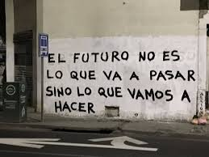

Slide 14
Breve Repaso e integración del
Metabolismo de las plantas

Slide 15
Fotosíntesis:
O₂
Reacciones
Dependientes
de luz
ATP + NADPH

Slide 16
Fotosíntesis
CO₂
O₂
Reacciones
Dependientes
de luz
ATP + NADPH
Triosas-P
Ciclo de Calvin

Slide 17
Destino de Fotoasimilados
CO₂
O₂
Reacciones
Dependientes
de luz
ATP + NADPH
Triosas-P
Triosas-P
Ciclo de Calvin
Hexosas-P
Síntesis de
Sacarosa
Transporte a otros
tejidos via floema
Sacarosa

Slide 18
Destino de Fotoasimilados
CO₂
O₂
Reacciones
Dependientes
de luz
ATP + NADPH
Triosas-P
Triosas-P
Ciclo de Calvin
Hexosas-P
Hexosas-P
Síntesis de Almidón
Síntesis de
Sacarosa
Transporte a otros
tejidos via floema
Sacarosa

Slide 19
Destino de Fotoasimilados
CO₂
O₂
Reacciones
Dependientes
de luz
ATP + NADPH
Triosas-P
Triosas-P
Ciclo de Calvin
Hexosas-P
Hexosas-P
Síntesis de Almidón
Síntesis de
Sacarosa
Síntesis de
Celulosa
Transporte a otros
tejidos via floema
Sacarosa
Pared celular

Slide 20
Destino de Fotoasimilados
CO₂
O₂
Reacciones
Dependientes
de luz
Piruvato
ATP + NADPH
Glicólisis
Triosas-P
Triosas-P
Ciclo de Calvin
Hexosas-P
Hexosas-P
Síntesis de Almidón
Síntesis de
Sacarosa
Síntesis de
Celulosa
Transporte a otros
tejidos via floema
Sacarosa
Pared celular

Slide 21
Destino de Fotoasimilados
CO₂
O₂
O₂
CO₂
Reacciones
Dependientes
de luz
Acetil-CoA
Piruvato
Piruvato
ATP + NADPH
Ciclo de Krebs
Respiración
Mitocondrial
Glicólisis
ATP + NADH
Triosas-P
Triosas-P
Cadena
respiratoria
ATP
Ciclo de Calvin
Hexosas-P
Hexosas-P
Síntesis de Almidón
Síntesis de
Sacarosa
Síntesis de
Celulosa
Transporte a otros
tejidos via floema
Sacarosa
Pared celular

Slide 22
Destino de Fotoasimilados
CO₂
O₂
O₂
CO₂
Reacciones
Dependientes
de luz
Fermentación
Acetil-CoA
Piruvato
Piruvato
ATP + NADPH
Ciclo de Krebs
Respiración
Mitocondrial
Glicólisis
ATP + NADH
Triosas-P
Triosas-P
Cadena
respiratoria
ATP
Ciclo de Calvin
Hexosas-P
Hexosas-P
Síntesis de Almidón
Síntesis de
Sacarosa
Síntesis de
Celulosa
Transporte a otros
tejidos via floema
Sacarosa
Pared celular

Slide 23
Destino de Fotoasimilados
CO₂
O₂
O₂
CO₂
Reacciones
Dependientes
de luz
Met. Secund.
Shikimato
Fermentación
Acetil-CoA
Piruvato
Piruvato
Piruvato
ATP + NADPH
Ciclo de Krebs
Respiración
Mitocondrial
Glicólisis
ATP + NADH
Triosas-P
Triosas-P
Cadena
respiratoria
ATP
Ciclo de Calvin
Hexosas-P
Hexosas-P
Síntesis de Almidón
Síntesis de
Sacarosa
Síntesis de
Celulosa
Transporte a otros
tejidos via floema
Sacarosa
Pared celular

Slide 24
Nutrición mineral
CO₂
O₂
NO_{3,} SO₄
O₂
CO₂
NO3, SO₄
Reacciones
Dependientes
de luz
Met. Secund.
Shikimato
Fermentación
Acetil-CoA
Piruvato
Piruvato
Piruvato
ATP + NADPH
Ciclo de Krebs
Respiración
Mitocondrial
NH_{4,} SH₂
-NH_{3,}-SH
Glicólisis
ATP + NADH
Triosas-P
Triosas-P
Cadena
respiratoria
ATP
Ciclo de Calvin
Hexosas-P
Hexosas-P
Síntesis de Almidón
Síntesis de
Sacarosa
Síntesis de
Celulosa
Transporte a otros
tejidos via floema
Sacarosa
Pared celular

Slide 25
Nutrición mineral
CO₂
O₂
NO_{3,} SO₄
Minerales
O₂
CO₂
NO_{2,} SO₃
Reacciones
Dependientes
de luz
Met. Secund.
Shikimato
Fermentación
Acetil-CoA
Piruvato
Piruvato
Piruvato
ATP + NADPH
Ciclo de Krebs
Respiración
Mitocondrial
NH_{4,} SH₂
-NH_{3,}-SH
Glicólisis
ATP + NADH
Triosas-P
Triosas-P
Cadena
respiratoria
ATP
Ciclo de Calvin
Hexosas-P
Hexosas-P
Síntesis de Almidón
Síntesis de
Sacarosa
Síntesis de
Celulosa
Transporte a otros
tejidos via floema
Sacarosa
Pared celular

Slide 26
Agua
CO₂
O₂
NO_{3,} SO₄
Minerales
O₂
CO₂
NO_{2,} SO₃
Reacciones
Dependientes
de luz
Met. Secund.
Shikimato
Fermentación
Acetil-CoA
Piruvato
Piruvato
Piruvato
ATP + NADPH
Ciclo de Krebs
Respiración
Mitocondrial
NH_{4,} SH₂
-NH_{3,}-SH
Glicólisis
ATP + NADH
Triosas-P
Triosas-P
Cadena
respiratoria
ATP
Ciclo de Calvin
Hexosas-P
Hexosas-P
Síntesis de Almidón
Síntesis de
Sacarosa
Síntesis de
Celulosa
Transporte a otros
tejidos via floema
Sacarosa
Pared celular

Slide 27
Agua
CO₂
O₂
NO_{3,} SO₄
Minerales
O₂
CO₂
NO_{2,} SO₃
Reacciones
Dependientes
de luz
Met. Secund.
Shikimato
Fermentación
Acetil-CoA
Piruvato
Piruvato
Piruvato
ATP + NADPH
Ciclo de Krebs
Respiración
Mitocondrial
NH_{4,} SH₂
-NH_{3,}-SH
Glicólisis
ATP + NADH
Triosas-P
Triosas-P
Cadena
respiratoria
ATP
Ciclo de Calvin
Hexosas-P
Hexosas-P
Síntesis de Almidón
Síntesis de
Sacarosa
Síntesis de
Celulosa
Transporte a otros
tejidos via floema
Sacarosa
Pared celular

Slide 28

¹⁴CO₂
Experimento: se coloca una planta de papa en presencia de 14CO2 radioactivo durante cierto tiempo y luego se retira.
Si extrae el almidón de los tubérculos que se formaron encontrará radioactividad de 14C?
Ocurriría si la planta se mantuvo en oscuridad?
Almidón
¹⁴C ?

Slide 29
Agua
CO₂
O₂
NO_{3,} SO₄
Minerales
O₂
CO₂
NO_{2,} SO₃
Reacciones
Dependientes
de luz
Met. Secund.
Shikimato
Fermentación
Acetil-CoA
Piruvato
Piruvato
Piruvato
ATP + NADPH
Ciclo de Krebs
Respiración
Mitocondrial
NH_{4,} SH₂
-NH_{3,}-SH
Glicólisis
ATP + NADH
Triosas-P
Triosas-P
Cadena
respiratoria
ATP
Ciclo de Calvin
Hexosas-P
Hexosas-P
Síntesis de Almidón
Síntesis de
Sacarosa
Síntesis de
Celulosa
Transporte a otros
tejidos via floema
Sacarosa
Pared celular

Slide 30
Agua
CO₂
O₂
NO_{3,} SO₄
Minerales
O₂
CO₂
NO_{2,} SO₃
Reacciones
Dependientes
de luz
Met. Secund.
Shikimato
Fermentación
Acetil-CoA
Piruvato
Piruvato
Piruvato
ATP + NADPH
Ciclo de Krebs
Respiración
Mitocondrial
NH_{4,} SH₂
-NH_{3,}-SH
Glicólisis
ATP + NADH
Triosas-P
Triosas-P
Cadena
respiratoria
ATP
Ciclo de Calvin
Hexosas-P
Hexosas-P
Síntesis de Almidón
Síntesis de
Sacarosa
Síntesis de
Celulosa
Transporte a otros
tejidos via floema
Sacarosa
Pared celular

Slide 31
¹⁴CO₂
Experimento: se coloca una planta de papa en presencia de 14CO2 radioactivo durante cierto tiempo y luego se retira.
Si extrae el almidón de los tuberculos que se formaron encontrará radioactividad de 14C?
Ocurriría si la planta se mantuvo en oscuridad?
Almidón
¹⁴C ?
3. Qué ocurriría si la planta está en deficit hídrico?
4. Cómo se regula la cantidad de carbono que va a parar a vías anabólicas o vías catabólicas?
5. Cómo se transporta la Sacarosa a larga distancia?
6. Llegaría 14C también al aminoacido Triptofano? Por que vias?

Slide 32
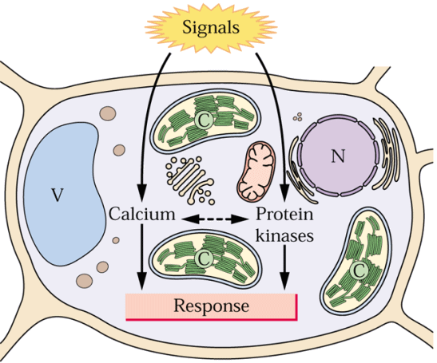

Qué vamos a ver en las próximas clases?
Estímulos
Respuesta
PROCESAMIENTO

Slide 33
Qué vamos a ver en las próximas clases?
Señalización. Estimulos, procesamiento y respuestas
Señalización y respuestas a hormonas: Auxinas, Citocininas, Etileno.
Señalización y respuestas a hormonas: Acido Absícico, Acido Giberélico, Brasinoesteroides
Señalización y respuestas a la luz. Fotoreceptores.
5. Desarrollo embrionario
6. Desarrollo vegetativo
7. Desarrollo reproductivo

